Slide 1




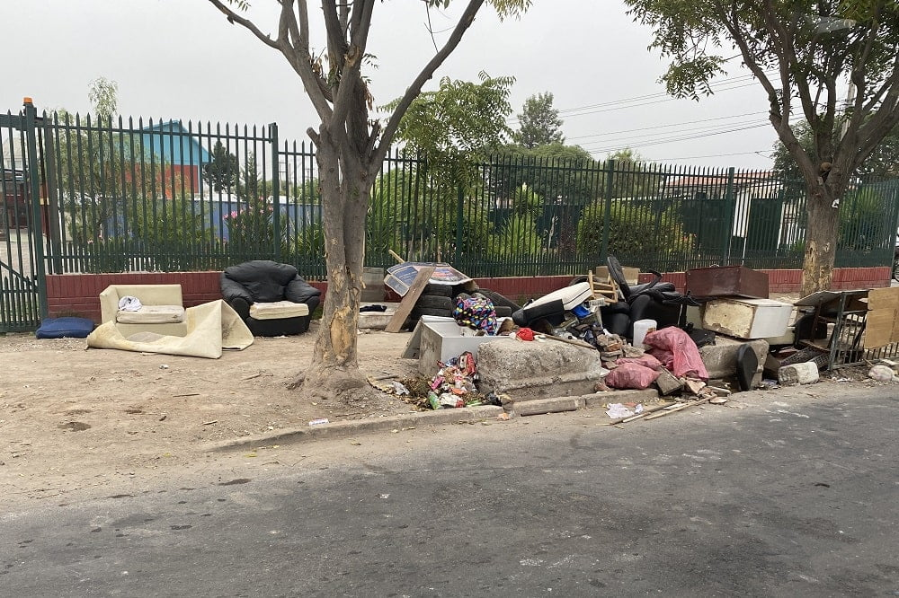


PRESENTACIÓN CAPSTONE
ECOS
Ingeniería Informática
Escuela de Informática y Telecomunicaciones
Sede Puente Alto
2025

Slide 2



Camila Hormazabal Quintulen.
Cargo:
Diseñadora / Apoyo en Desarrollo y Pruebas
Funciones desempeñadas:
Diseño de mockups e interfaces del sistema, apoyo en documentación técnica y diagramas complementarios, validación estética, usabilidad y coherencia visual del sistema.
Cristóbal Marín Palacios.
Cargo:
Desarrollador / Jefe de Proyecto
Funciones desempeñadas:
Desarrollo del backend en Django y estructura de base de datos, implementación del módulo de autenticación, publicaciones y componentes clave del sistema, integración de PayPal (sandbox) y funcionalidades técnicas avanzadas.
INTEGRANTES
DEL PROYECTO
Rodrigo Montalván Rivera.
Cargo:
PMO/ QA
Funciones desempeñadas:
Coordinación del cumplimiento del cronograma y entregables del proyecto, seguimiento y control del avance del equipo mediante herramientas de gestión, apoyo en la elaboración y actualización de documentación clave, diseño y ejecución de pruebas funcionales, unitarias e integrales.
Annais Romero Díaz.
Cargo:
Encargada de Documentación / Analista Funcional / Diseñadora de Diagramas
Funciones desempeñadas:
Elaboración de la documentación principal, documentos de avance y minutas, diseño de la mayoría de los diagramas del proyecto, validación funcional de requerimientos, organización de archivos, control documental y coordinación administrativa, apoyo en pruebas funcionales y en la planificación de entregas.

Slide 3
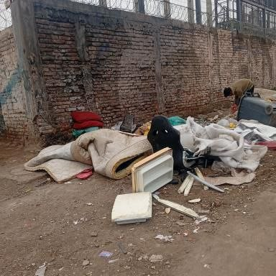



DESCRIPCIÓN DEL PROYECTO
PROBLEMA O DOLOR
En Puente Alto, los vecinos no cuentan con un canal adecuado para deshacerse de objetos en desuso. La municipalidad solo retira ciertos tipos de residuos, y los servicios particulares resultan costosos. Ante la falta de alternativas, muchos recurren a redes informales o dejan los objetos en la vía pública, lo que genera microbasurales y deteriora la calidad de vida del entorno.
PROPUESTA DE SOLUCIÓN
Desarrollar ECOS, una plataforma web tipo marketplace que permita publicar, donar o vender objetos en desuso, ofreciendo un canal formal, accesible y seguro para su reutilización.

Slide 4

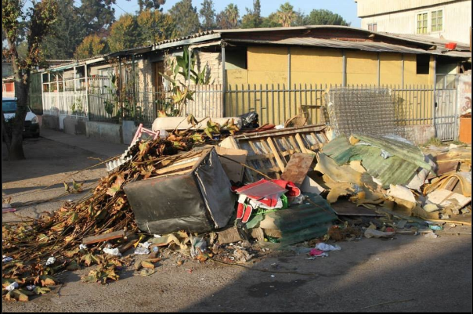


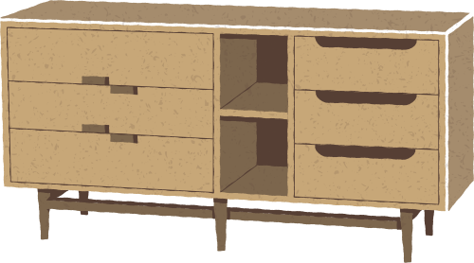

OBJETIVO GENERAL
OBJETIVOS ESPECIFICOS
Permitir que los usuarios publiquen y ofrezcan objetos en un sistema organizado de reutilización.
Proveer un canal accesible y seguro que evite la dependencia de servicios particulares de alto costo y de recogedores informales.
Disminuir el abandono de objetos en la vía pública, facilitando su reutilización por parte de otros vecinos.
Complementar e incorporar objetos que la municipalidad no recoge.
Disminuir la acumulación de objetos en desuso y la formación de microbasurales en Puente Alto, facilitando que los vecinos cuenten con una alternativa confiable para gestionar sus pertenencias y complementar las limitaciones del retiro municipal.

Slide 5




ALCANCE
QUÉ HACE EL SISTEMA
QUÉ NO HACE
OTROS ALCANCES O RESTRICCIONES
Para usuarios finales:
Permite publicar, buscar y adquirir objetos en desuso (venta o donación).
Gestionar sus publicaciones.
Realizar transacciones.
Recibir notificaciones por correo.
Para administrador:
Acceder a un panel de administración.
Gestionar usuarios, roles, categorías, productos y transacciones.
Moderar publicaciones que no cumplan las reglas (ocultar / despublicar).
Generar reportes de uso de la plataforma (publicaciones, ventas, donaciones).
No gestiona logística de retiro ni transporte.
No procesa pagos reales (solo sandbox).
No emite boletas ni documentos tributarios.
No valida físicamente los productos.
No reemplaza ni se integra con los servicios municipales.
No tiene app móvil (solo web responsiva).
Roles: Usuario y Administrador con permisos definidos.
Reportes limitados a ventas/donaciones y actividad del sistema.
Validación básica de imágenes (tipo y tamaño).
Coordinación de entrega solo informativa (sin tracking).
Seguridad estándar: hash de contraseñas y control de sesiones.

Slide 6
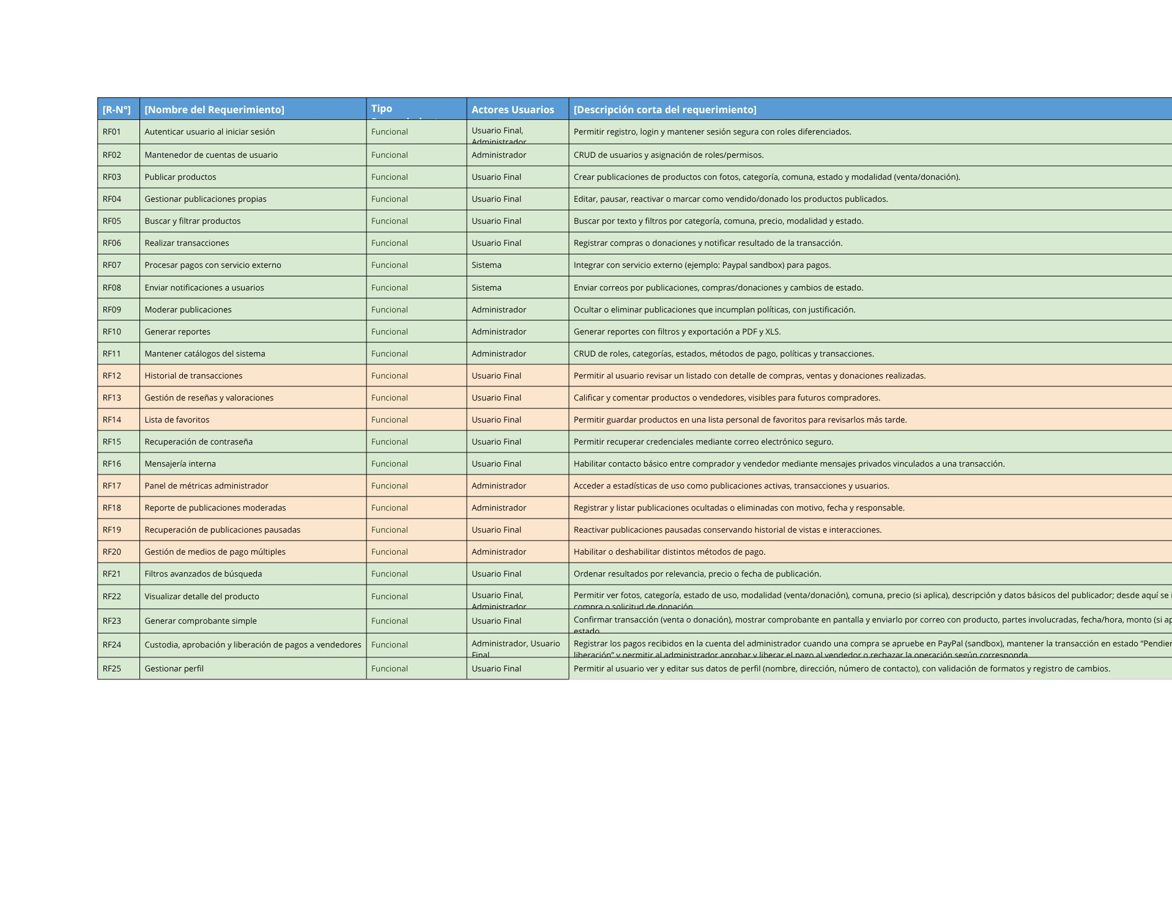
LISTA DE REQUERIMIENTOS FUNCIONALES

Slide 7


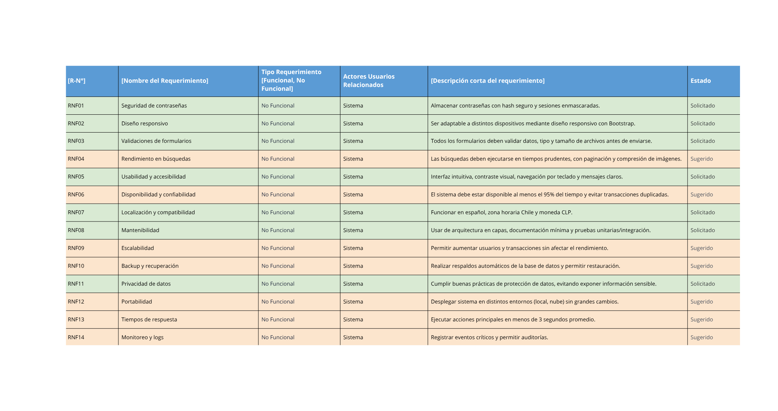
LISTA DE REQUERIMIENTOS NO FUNCIONALES

Slide 8
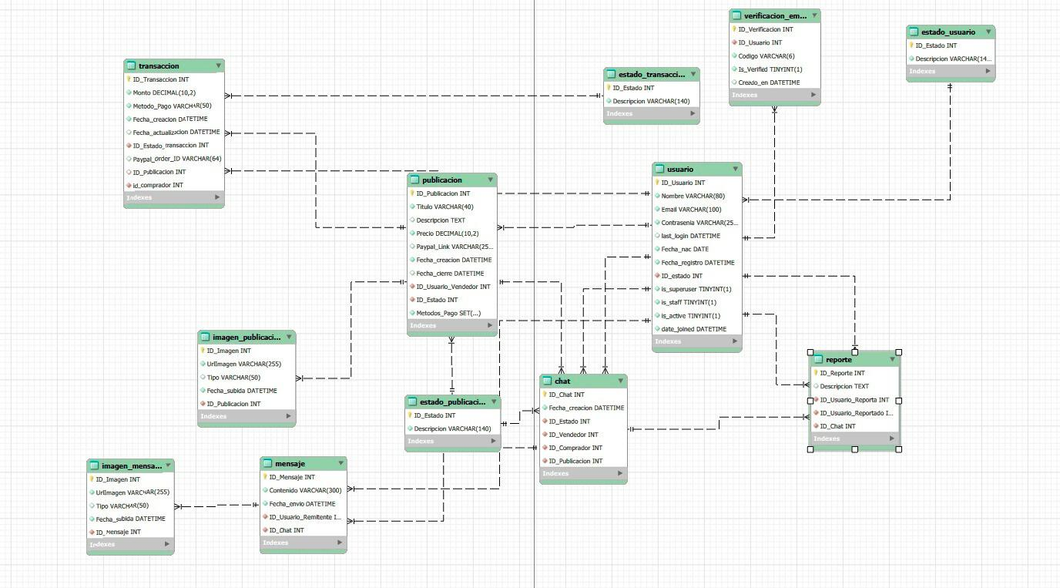

DISEÑO DEL SISTEMA

Slide 9


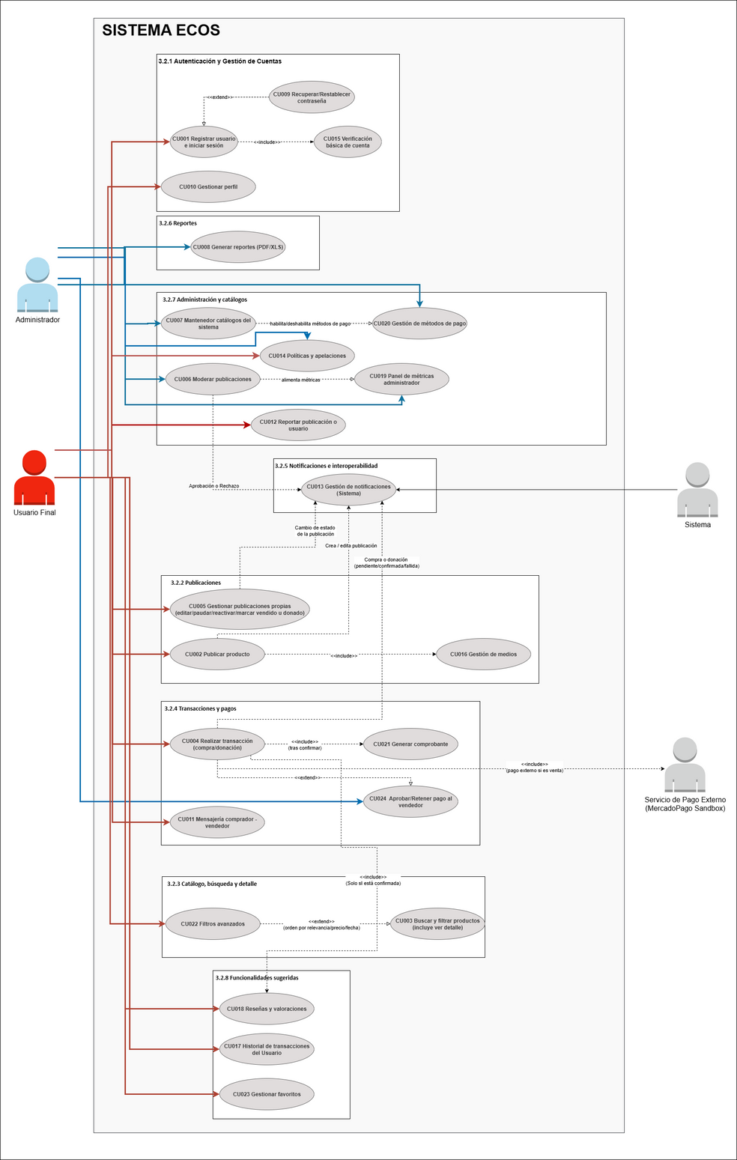
Diagrama de Caso Uso
DISEÑO DEL
SISTEMA

Slide 10


ARQUITECTURA DEL
SISTEMA

Slide 11
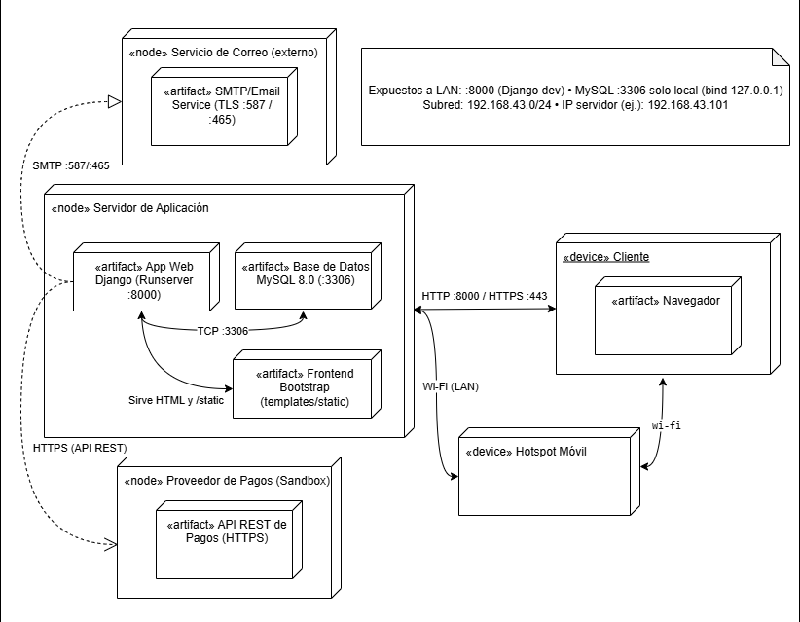


PATRÓN ARQUITECTÓNICO
Modelo–Vista–Controlador (MVC), donde:
Modelo: gestiona la lógica de negocio y el acceso a la base de datos (MySQL).
Vista: renderiza las interfaces web con HTML, CSS y Bootstrap.
Controlador: recibe las solicitudes del usuario, coordina la lógica y retorna respuestas HTTP.
Este enfoque ordena la estructura del sistema, facilita el mantenimiento, mejora la escalabilidad y permite separar la lógica del negocio de la presentación.
Diagrama Vista Física

Slide 12
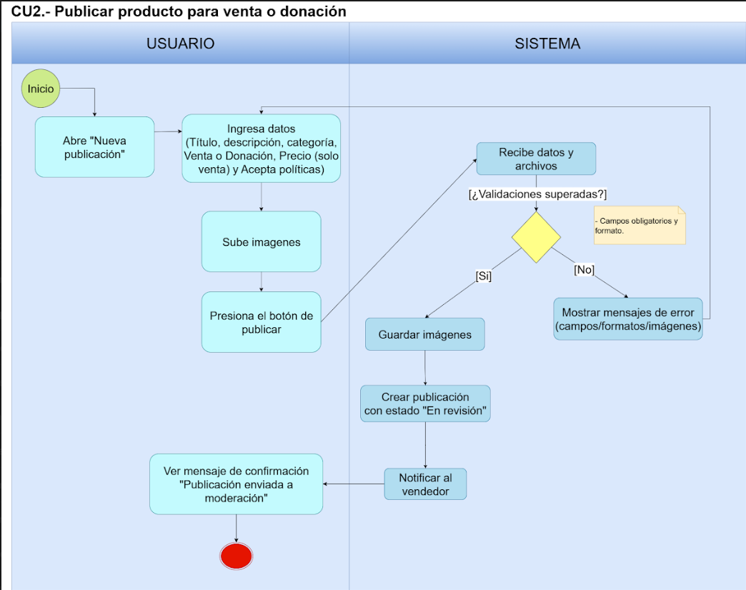


Diagramas
de Actividades
CU2
PUBLICAR PRODUCTO PARA VENTA O DONACIÓN

Slide 13
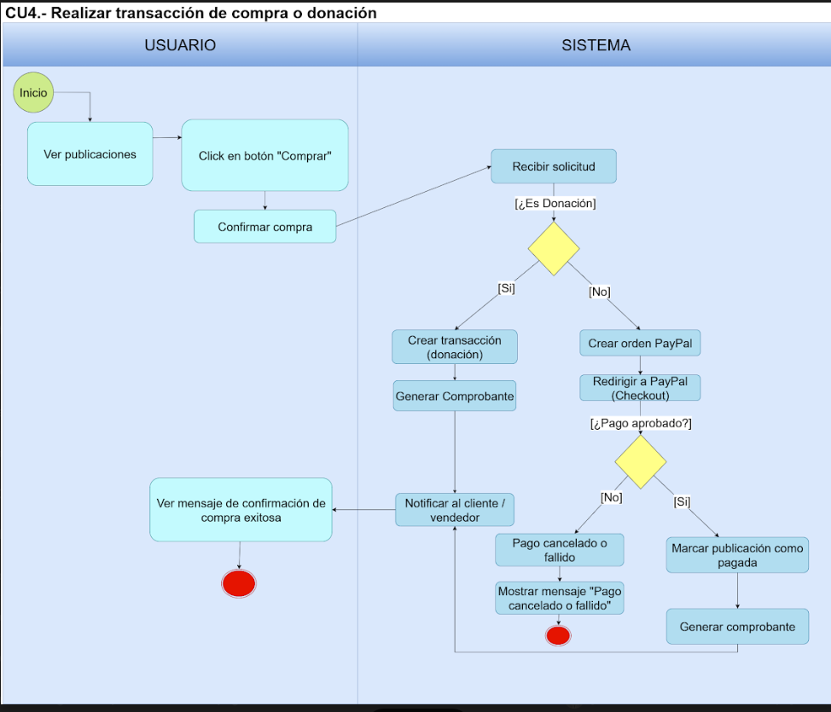
Diagramas
de Actividades
CU4
REALIZAR TRANSACCIÓN DE COMPRA O DONACIÓN

Slide 14
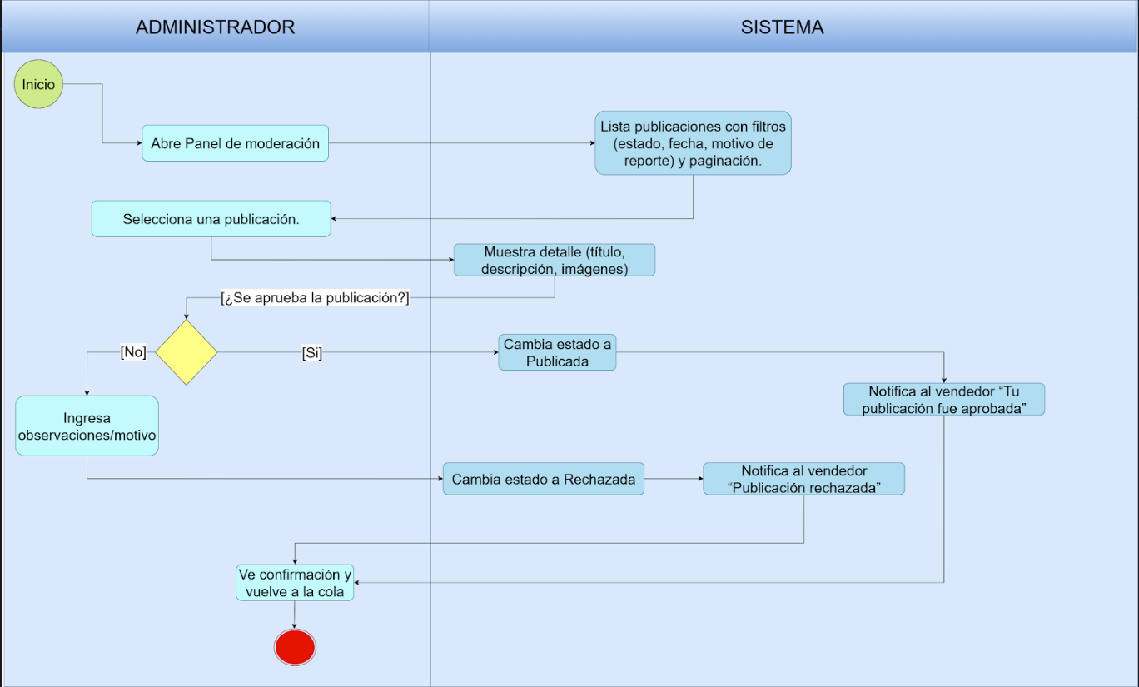
Diagramas
de Actividades
CU6
MODERAR PUBLICACIONES

Slide 15







DJANGO 5.X (PYTHON 3.12+)
Framework backend basado en MVC para la lógica de negocio, autenticación, sesiones y APIs.
MYSQL 8.0
Base de datos relacional para almacenar usuarios, productos, publicaciones y transacciones.
HTML5 + CSS3 + BOOTSTRAP 5
Frontend responsivo y adaptable, sin necesidad de app móvil nativa.
TECNOLOGÍAS DEL
DESARROLLO
JAVASCRIPT + AXIOS
PAra interacciones dinámicas, validación de datos y solicitudes asíncronas (AJAX).
PAYPAL (API REST Sandbox)
Pasarela de pago integrada en modo de pruebas, permitiendo simular compras sin transacciones reales.
SMTP (TLS 587/465)
CORreo externo para notificaciones automáticas de publicaciones, ventas y donaciones.
Servidor Django local:
HTTP://LOCALHOST:8000
GitHub
COMO REPOSITORIO CENTRAL DEL PROYECTO.

Slide 16

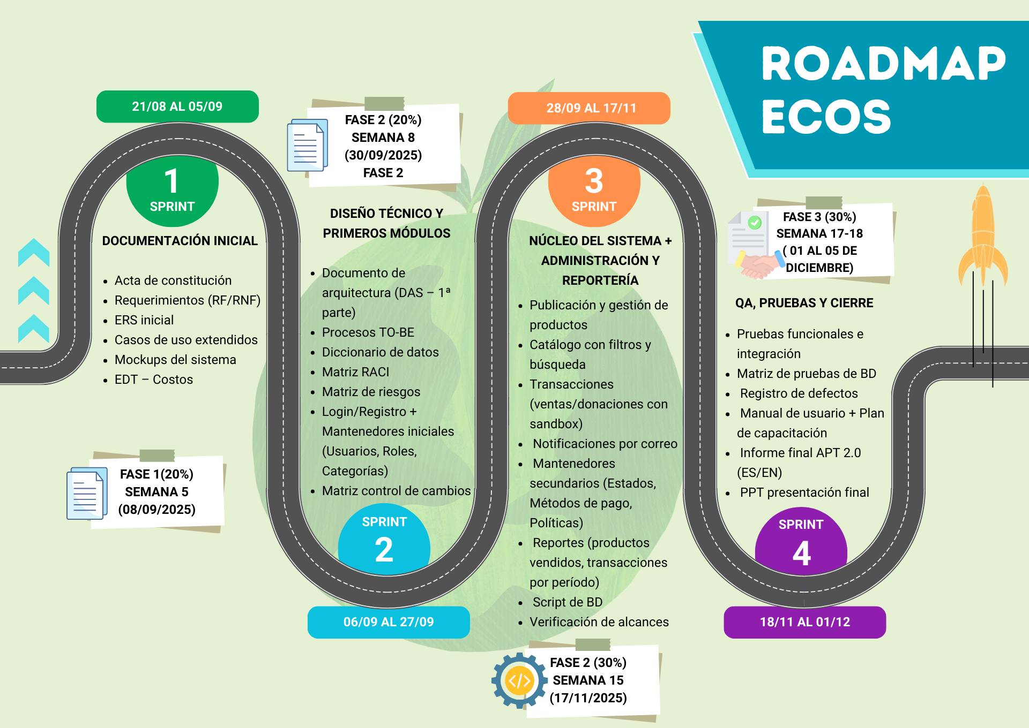

PLANIFICACIÓN

Slide 17







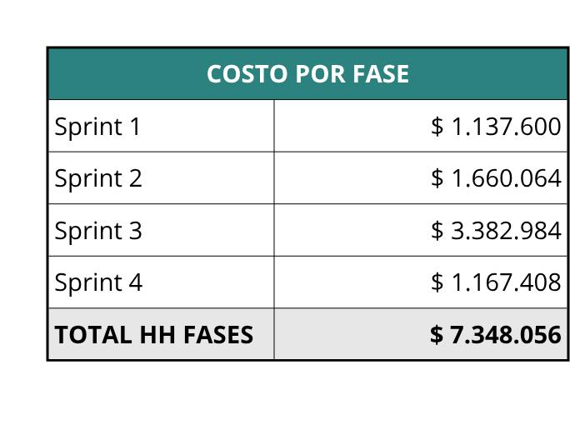
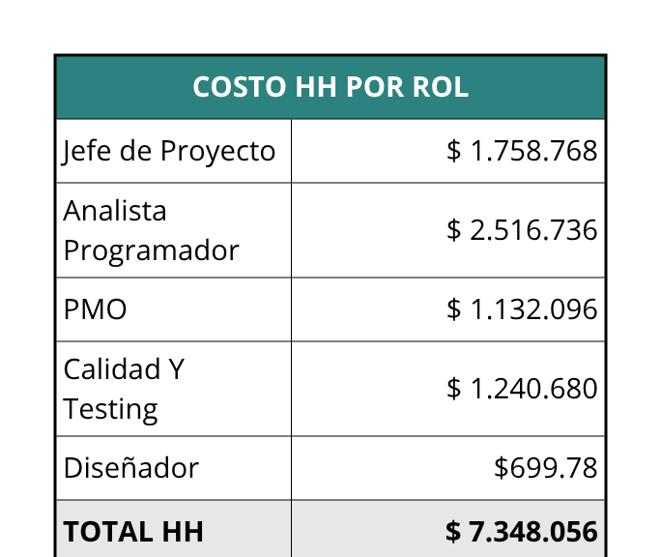
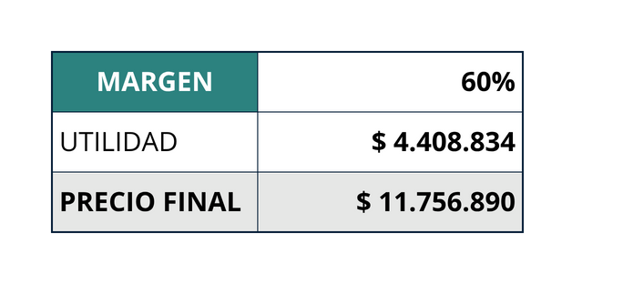
RESUMEN DE COSTOS ESTIMADOS DEL PROYECTO
COSTO TOTAL PROYECTO
$11.756.890

Slide 18




PRESENTACIÓN DEL SISTEMA DESARROLLADO EN VIVO

